Slide 1


PHÒNG GIÁO DỤC & ĐÀO TẠO QUẬN LONG BIÊN
TRƯỜNG TIỂU HỌC ÁI MỘ B

Slide 2

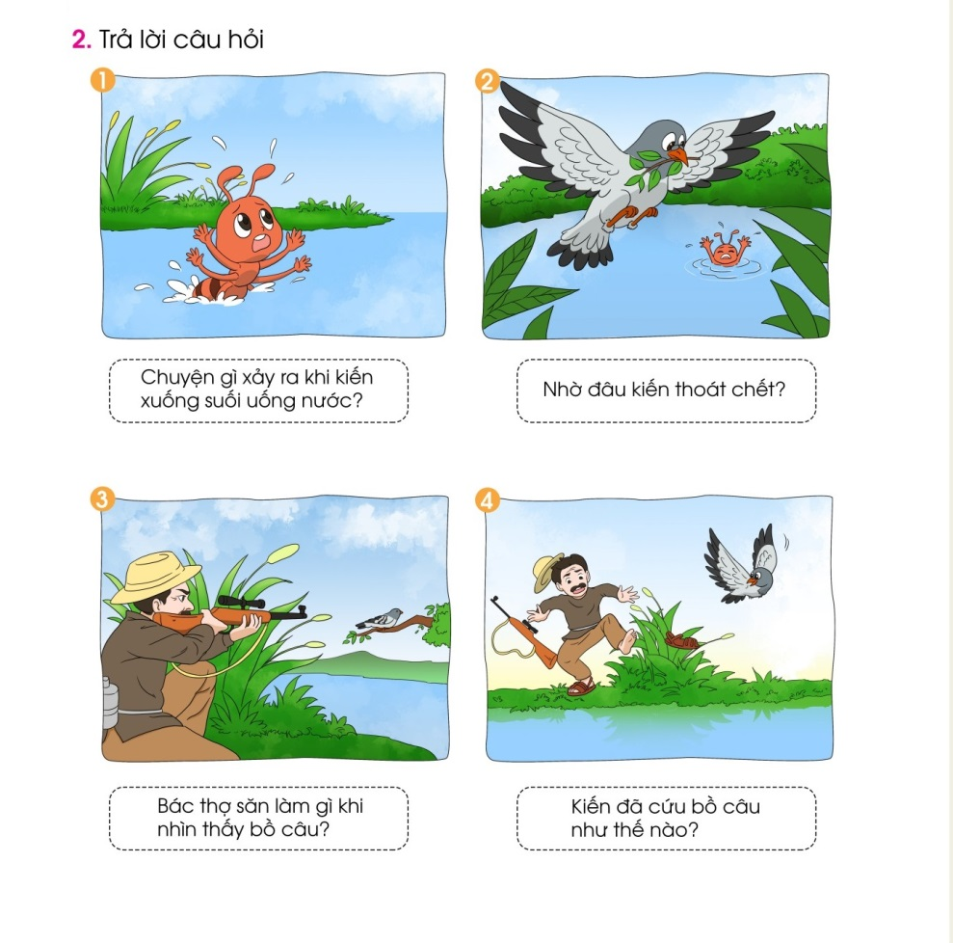
KiÓm tra bµi cò
Kiến và bồ câu

Slide 3
Qua câu chuyện Kiến và bồ câu em rút ra được bài học gì?

Slide 4
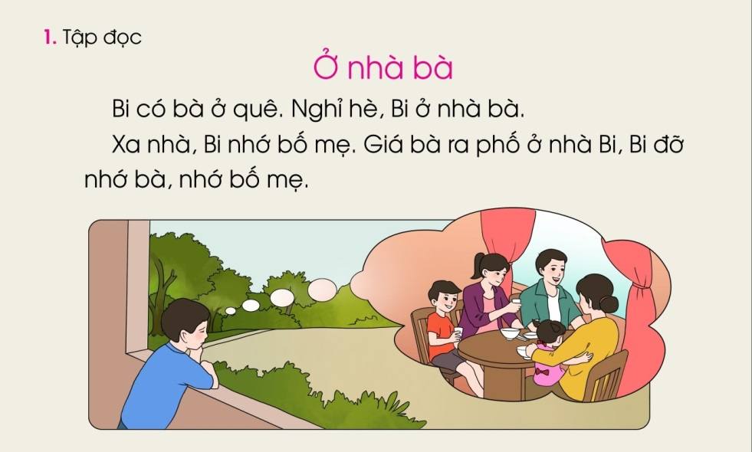
Bài 27:
Ôn tập
TiÕt 1

Slide 5
Đọc mẫu

Slide 6
Luyện đọc từ ngữ
.
,..
quê
nhà bà
giá
đỡ nhớ
nghỉ hè
xa nhà
ra phố

Slide 7
Đọc câu
1
2
4
3

Slide 8
Thi đọc cả bài

Slide 9
Tìm hiểu bài
Qua bài đọc em hiểu điều gì?
Bi rất yêu bà, yêu bố mẹ. Bi muốn sống cùng cả bà, cả bố mẹ, gia đình luôn bên nhau.

Slide 10
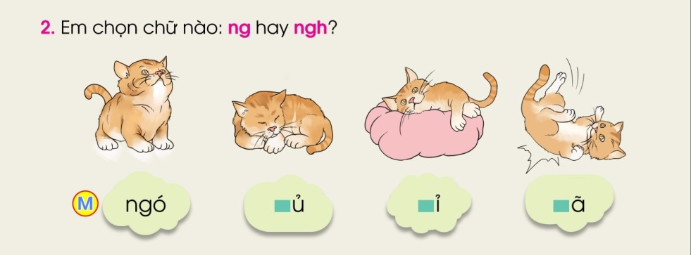
ng
ngh
ng

Slide 11
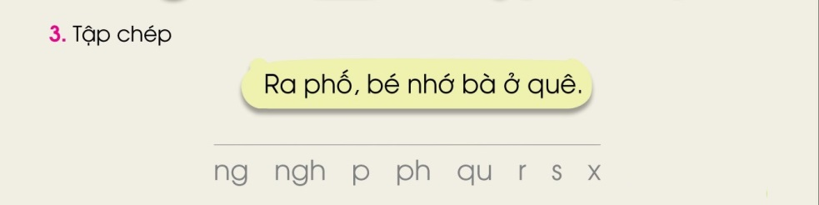

Slide 12

Củng cố

Slide 13

Dặn dò

Slide 14





Tạm biệt và
hẹn gặp lại!

